Slide 1


Slide 2
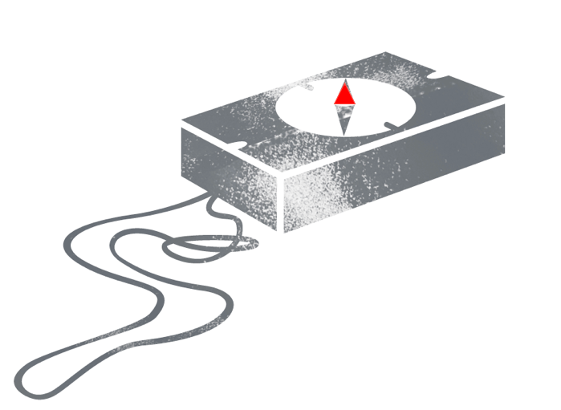
Risikomanagement
Krisenmanagement

Slide 3
Irritationen
im Graubereich
Verdacht auf Strafdelikte
Risikosituationen
Risiko
Risikomanagement
Krisensituationen
Krise
Krisenmanagement
Ziel Risikomanagement: Schwellen einbauen für Taten statt Identifikation von Täter*innen

Slide 4
Gestaltung von Risikosituationen:
Reflexion, Transparenz, Besprechbarkeit, Standards
Was gehört zur Rolle? → Rollenklarheit
Was ist mein Auftrag? → Auftragsklärung
Wie gestalte ich die Situation? → reflektierte Gestaltung
Was bedingt Transparenz? → Bring- und / oder Holschuld?
Was sind die Bedürfnisse der Kinder? → Alternativen
Risikomanagement: Qualitätssicherung in Risikosituationen

Slide 5
Risiko oder Krise?
Risiko-
management
Krisen-
management
Team und Leitung
Feedbackkultur
Fehler- und Lernkultur
Qualitätssicherung, Transparenz
Personalführung
dienstrechtliche Relevanz
Leitung und Krisenstab
Meldekultur
Null-Toleranz
Koordination
Kanäle
Fallführung
Strafrechtliche Relevanz

Slide 6
Sorgfalt in der Wortwahl
Beschwerden
Irritation
durch Fehlverhalten
Klient*in – Mitarbeiter*in
Qualitätssicherung
Personalführung
Anschuldigungen
Verdacht
auf Straftaten
Opfer – Beschuldigte*r
Aufdeckung
Fallführung

Slide 7
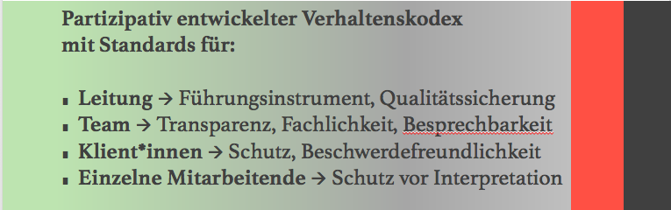
Verhaltenskodex:
Instrument im Risikomanagement
Schwellen für den Aufbau von Taten

Slide 8
Interventionskonzept/ Krisenkonzept
Instrument im Krisenmanagement
interne Meldepflichten und Ablauf bei Verdacht auf Straftaten
klare Fallführung → Krisenstab mit klaren Verantwortlichkeiten und Aufträgen
klare externe Vernetzungspartner*innen für alle 3C: Care, Command, Communication

